Slide 1



Môn Toán lớp 3
Bài 35: DIỆN TÍCH MỘT HÌNH

Slide 2
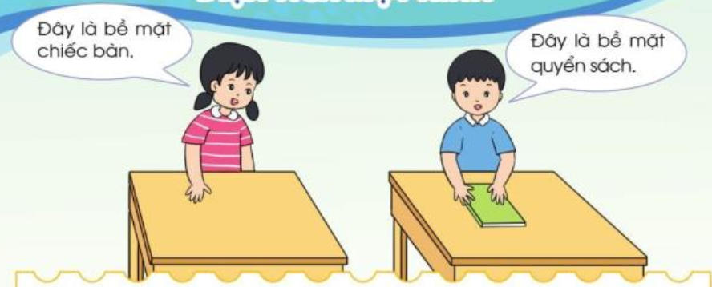

Slide 3
Đây là hình gì?
Đây là hình gì ?


Hình tròn
Toàn bộ phần tô màu là diện tích hình chữ nhật
Toàn bộ phần tô màu là diện tích hình tròn

Slide 4
Hình chữ nhật nằm hoàn toàn trong hình tròn.
➔ Ta nói diện tích hình chữ nhật bé hơn diện tích hình tròn

Slide 5
A
B
Hình A gồm 5 ô vuông.
Hình B cũng gồm 5 ô vuông như thế.
Ta nói:
Diện tích hình A bằng diện tích hình B.

Slide 6


M
N
P
Hình P gồm 10 ô vuông như nhau, được tách thành hình M gồm 6 ô vuông và hình N gồm 4 ô vuông.
Ta nói: Diện tích hình P bằng diện tích hình M và hình N.

Slide 7
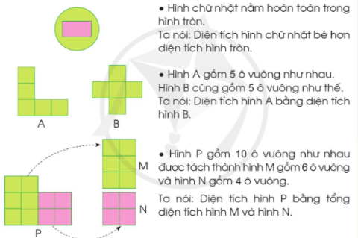

Slide 8
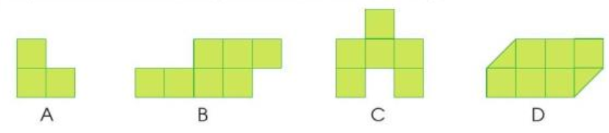
Bài 1: Diện tích mỗi hình sau gồm bao nhiêu ô vuông?
- Diện tích hình A gồm 3 hình vuông.
- Diện tích hình B gồm 7 hình vuông.
- Diện tích hình C gồm 6 hình vuông.
- Diện tích hình D gồm 7 hình vuông.

Slide 9
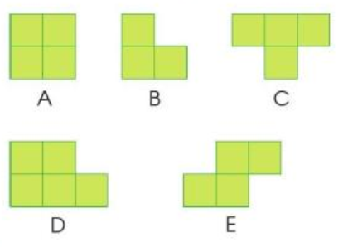
Bài 2: Các hình dưới đây được tạo thành từ các ô vuông như nhau:
Trả lời các câu hỏi:
a) Những hình nào có diện tích bằng nhau?
b) Hình nào có diện tích lớn hơn diện tích hình A?
Hình A gồm 4 ô vuông.
Hình B gồm 3 ô vuông.
Hình C gồm 4 ô vuông.
Hình D gồm 5 ô vuông.
Hình E gồm 4 ô vuông.
a) Các hình có diện tích bằng nhau là: hình A, hình C và hình E
b) Hình D có diện tích lớn hơn diện tích hình A.

Slide 10
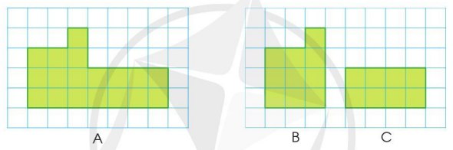
Bài 3: Quan sát các hình sau:
Trả lời các câu hỏi:
Hình A gồm mấy ô vuông? Hình B gồm mấy ô vuông? Hình C gồm mấy ô vuông?
b) So sánh diện tích hình A với tổng diện tích hình B và hình C.
Hình A gồm 18 ô vuông. Hình B gồm 10 ô vuông. Hình C gồm 8 ô vuông.
Hình A gồm 18 ô vuông như nhau được tách thành hình B gồm 10 ô vuông, hình C gồm 8 ô vuông.
Diện tích hình A bằng tổng diện tích hình B và hình C.

Slide 11
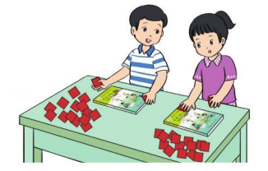
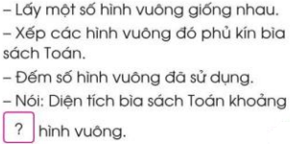
Thực hành

Slide 13

XIN CHÂN THÀNH CẢM ƠN
QUÝ THẦY CÔ GIÁO VÀ CÁC EM

